Slide 1
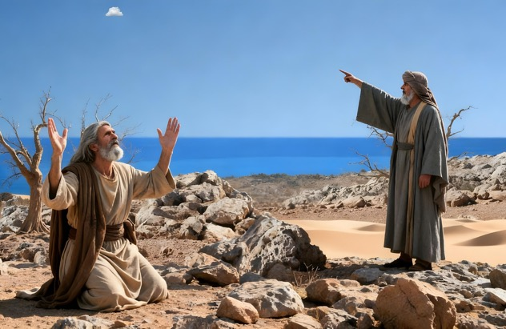
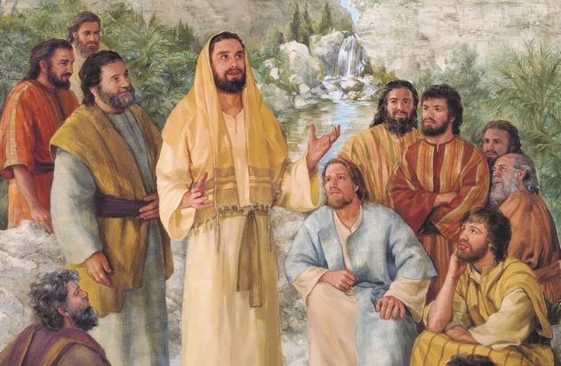
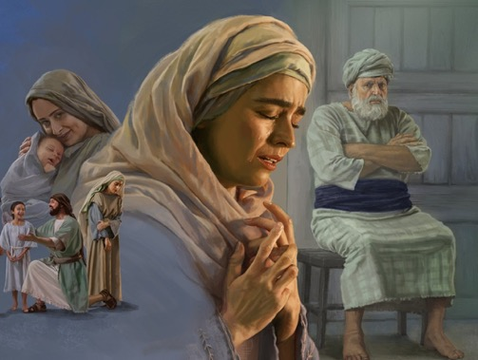
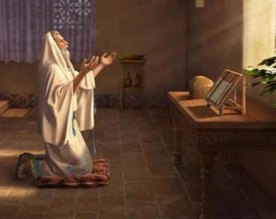
LA
PRIÈRE
Leçon 7 pour le 16 mai 2026

Slide 2

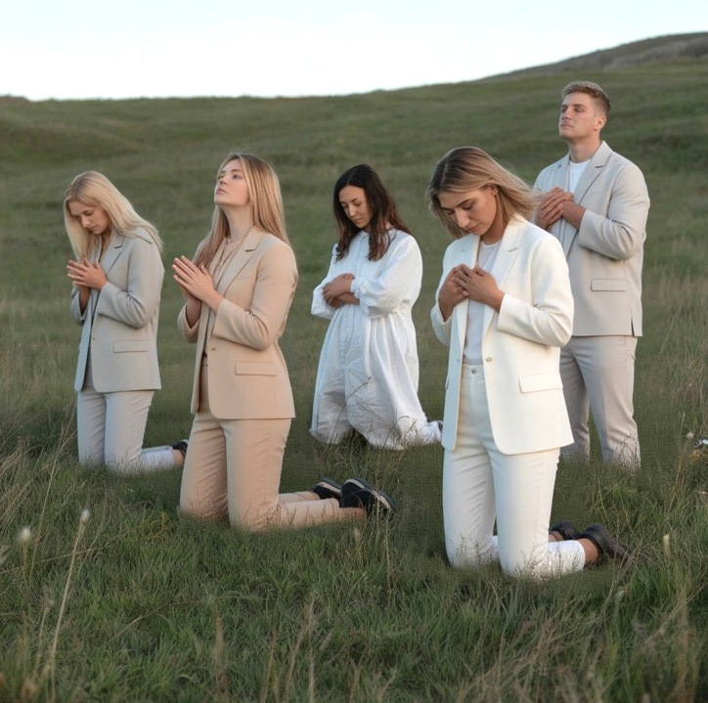
“Espérez en lui en tout temps,
ô peuples ! Répandez votre cœur devant lui. Dieu est notre refuge”
(Psaumes 62.8 NEG 1979)

Slide 3

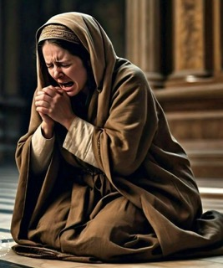
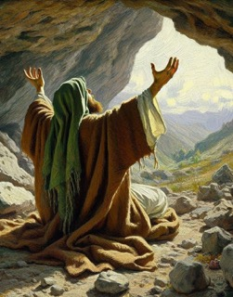
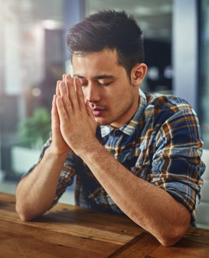




Paul nous exhorte à “prier en tout temps” (Éphésiens 6.18), même si notre monde s'effondre ; même si le temps passe et que nous ne voyons pas de réponse à nos prières.
Dans de telles circonstances, les prières d'Élie et d'Anne nous aideront et nous encourageront.
Mais comment prier ? Que devons-nous demander ?
Devons-nous prier seuls ou accompagnés ? La prière nous permet-elle seulement de parler à Dieu, ou aussi de l'écouter ?
Prières dans les moments difficiles :
Élie : prière au milieu de la crise.
Anne : une réponse qui ne vient pas.
Prières modèles :
Jésus : Le contenu de la prière.
Daniel : La structure de la prière.
Quatre questions sur la prière.

Slide 4

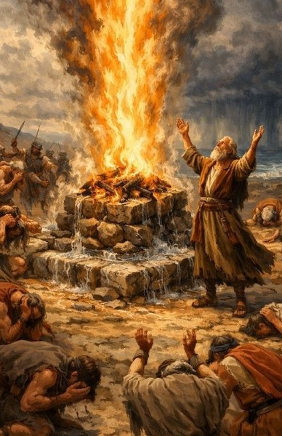
PRIÈRES DANS LES MOMENTS DIFFICILES

Slide 5

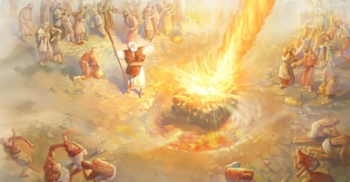
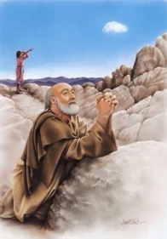
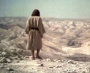
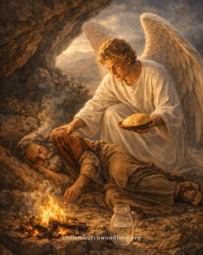
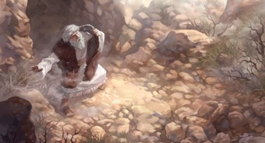
ÉLIE : PRIÈRE AU MILIEU DE LA CRISE
“Il répondit : J'ai été animé d'un zèle ardent pour l'Éternel, le Dieu des armées ; car les enfants d'Israël ont abandonné ton alliance, ont renversé tes autels et ont tué tes prophètes par l'épée ; moi seul il m'est resté, et ils cherchent à me faire mourir” (1 Rois 19.10)
Comment Dieu répond-il à nos prières au milieu de la crise ?
Suite à une simple prière d'Élie, Dieu répondit immédiatement par le feu (1 Rois 18.36-38).
Après sept prières demandant de la pluie, Dieu envoya un petit nuage qui se transforma en une puissante tempête (1 Rois 18.42-45).
Lorsqu'Élie demanda la mort, Dieu se tut, mais envoya son ange pour le nourrir (1 Rois 19.4-8).
Prostré dans une caverne, Élie entendit enfin la voix de Dieu répondant à sa prière désespérée (1 Rois 19.9-18).
Une réponse fut immédiate et miraculeuse. Une autre, après sept périodes de prière, apporte la pluie demandée. Enfin, après 40 jours, une réponse verbale et encourageante. Dieu sait comment et quand répondre dans chacune de nos situations.

Slide 6

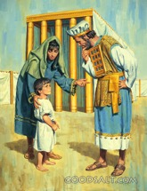
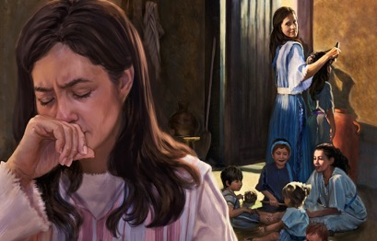
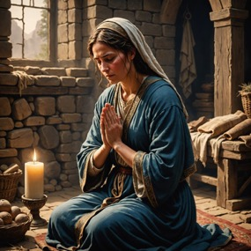
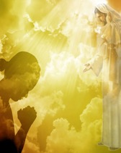
ANNE : UNE RÉPONSE QUI NE VIENT PAS
“C'est pour cet enfant que je priais, et l'Éternel m'a accordé ce que je lui demandais” (1 Samuel 1.27)
La prière d'Anne pour avoir un fils semble une prière à laquelle Dieu répondit rapidement (après neuf mois d'heureuse attente, bien sûr) (1 Samuel 1.9-20).
Cependant, en lisant les versets précédents, nous observons que cette réponse mit énormément de temps à venir (1 Samuel 1.1-8).
Peninna, l'autre femme d'Elcana, avait “des fils” —
c'est-à-dire plus d'un fils —, et “chaque année” elle
irritait Anne parce que Dieu ne lui avait pas accordé d'enfants.
De ce point de vue, combien d'années Anne pria-t-elle pour un fils sans obtenir de réponse ?
Parfois, le silence de Dieu peut être dû à notre égoïsme (Jacques 4.3) ; un péché chéri (Psaumes 66.18) ; un manque de foi (Jacques 1.6) ; ou simplement, le moment propice n'est pas encore venu.
En tout état de cause, Dieu voit le tableau complet et sait ce qui est le mieux pour nous (Jérémie 29.11). Il répondra toujours, en son temps et à sa manière, à la prière faite avec foi (1 Jean 5.14-15).

Slide 7

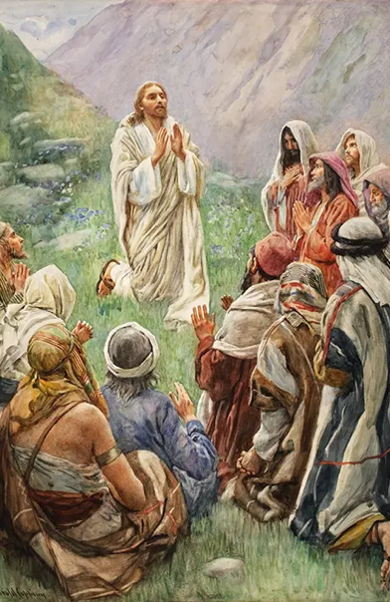
PRIÈRES MODÈLES

Slide 8

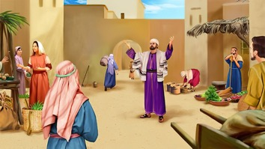
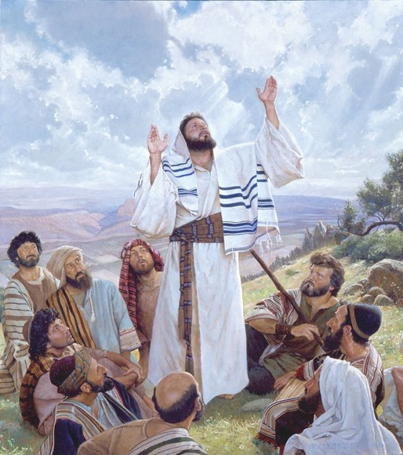
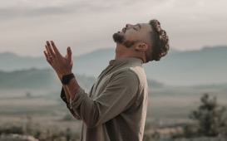
JÉSUS : LE CONTENU DE LA PRIÈRE
“Voici donc comment vous devez prier: Notre Père qui es aux cieux! Que ton nom soit sanctifié; “
(Matthieu 6.9 NEG)
Faire de longues prières élaborées pour impressionner et être loué des auditeurs n'est pas le style de prière que Jésus nous a enseigné (Matthieu 6.5-8).
Nos prières doivent être faites avec sincérité et simplicité, dans un langage quotidien. La prière est une part vitale de notre vie.
“Apprenez à prier brièvement et
sans détours, en demandant uniquement ce dont vous avez besoin. Apprenez à prier à voix haute là où seul Dieu peut vous entendre. Ne prononcez pas de prières de pure forme, mais des supplications sincères et émouvantes, qui expriment la soif de l’âme pour le Pain de Vie. ”
(Ellen G. White, “Our High Calling”, p. 130.4, Traduction).

Slide 9

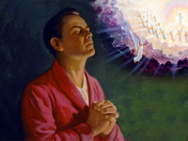

JÉSUS : LE CONTENU DE LA PRIÈRE
Voici le modèle de prière que Jésus nous a donné :
«Notre Père qui es aux cieux»
Nous devons reconnaître notre relation personnelle avec le Père de tous les êtres humains
«Que ton nom soit sanctifié»
Reconnaître la sainteté de Dieu nous rapproche de lui avec révérence et respect
«Que ton règne vienne»
Aspirons au retour de Jésus
«Que ta volonté soit faite sur la terre comme au ciel»
Acceptons la souveraineté divine et demandons que la volonté de Dieu s'accomplisse dans notre vie et dans le monde
«Donne-nous aujourd'hui notre pain quotidien»
Demandons ce dont nous avons besoin pour vivre, tant physiquement que spirituellement
«Pardonne-nous nos offenses, comme nous pardonnons aussi à ceux qui nous ont offensés»
Nous devons nous repentir, chercher le pardon et pardonner à ceux qui nous ont fait du mal, comme Dieu nous pardonne
«Ne nous induis pas en tentation, mais délivre-nous du malin»
Demandons protection et refuge contre le mal présent dans ce monde
«Car c'est à toi qu'appartiennent le règne, la puissance et la gloire, aux siècles des siècles. Amen»
Reconnaissons que tout ce que nous sommes, possédons et faisons appartient à Dieu. Lui seul mérite la gloire et la louange

Slide 10

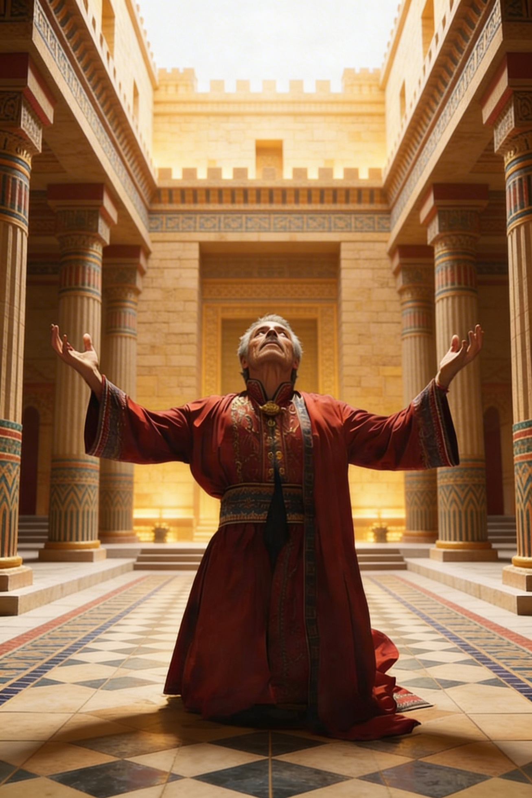
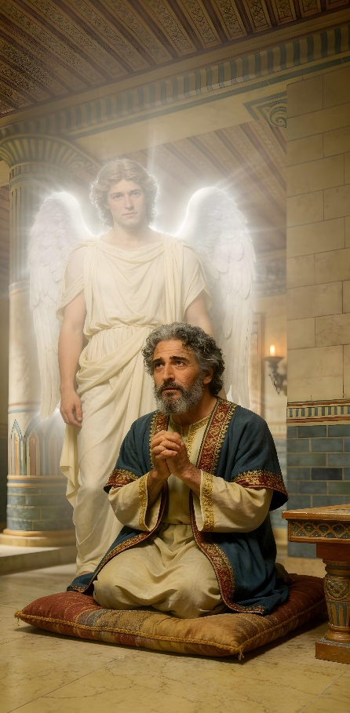
DANIEL : LA STRUCTURE DE LA PRIÈRE
“Je tournai ma face vers le Seigneur Dieu, pour le chercher par la prière et les supplications, avec le jeûne, le sac et la cendre” (Daniel 9.3)
La prière enregistrée dans Daniel 9.4-19 nous présente les quatre parties fondamentales de la prière :
Louange (Daniel 9.4)
Confession et pardon (Daniel 9.5-15)
Pétitions (Daniel 9.16-19)
Action de grâces (Philippiens 4.6)
Daniel fut interrompu par Gabriel avant de terminer sa prière (action de grâces).
Ce schéma convient aussi bien à nos prières privées que publiques. Évidemment, la section “confession et pardon” devra être adaptée au contexte de la prière.
Cette structure nous aide à centrer la prière sur Dieu, en évitant qu'elle ne devienne une sorte de “liste de courses” au magasin divin.

Slide 11

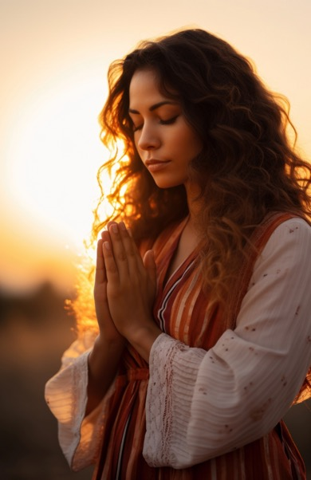
QUATRE
QUESTIONS SUR LA PRIÈRE

Slide 12



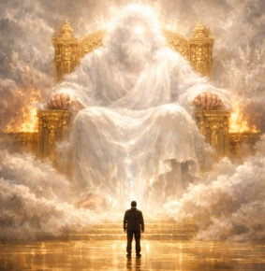
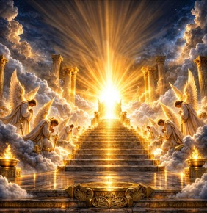



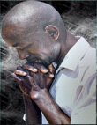
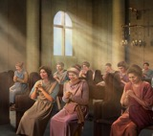
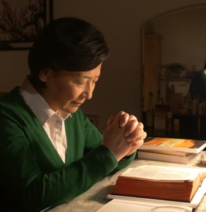

Pourquoi prier si Dieu sait déjà tout ?
Pourquoi prier quand tout va bien ?
La prière nous élève au trône de Dieu et nous oblige à nous examiner nous-mêmes, et à reconsidérer chaque jour notre relation avec lui.
Les anges qui n'ont pas péché adorent Dieu continuellement. Combien plus devons-nous le faire !
Penser que nous n'avons pas besoin de Dieu parce que tout va bien, c'est de l'orgueil.
Même si nous ne savons
pas quoi dire, le Saint-
Esprit nous aide (Romains 8.26).
Avec qui dois-je prier ?
Comment dois-je écouter ?
Selon le moment :
La façon la plus claire et la plus sûre de le faire est de combiner la prière avec l'étude de la Bible dans le cadre de notre dévotion personnelle, en évitant de laisser l'esprit vide ou de nous écouter nous-mêmes.
Dans la solitude. C'est alors que notre prière devient la plus intime.
En famille ou en petits groupes.
À l'église.

Slide 13

E. G. White (That I May Know Him, September 23, Traduit)
“Nos prières doivent être empreintes d’une profonde conscience de notre besoin et d’un ardent désir pour ce que nous demandons, sinon elles ne seront pas exaucées. Mais nous ne devons pas nous décourager ni cesser de prier sous prétexte que la réponse ne vient pas immédiatement. « Le royaume des cieux souffre de violence, et les violents s’en emparent » (Matthieu 11:12). La violence dont il est question ici est une sainte ferveur, telle que celle manifestée par Jacob. Nous n’avons pas besoin d’essayer de nous mettre dans un état d’excitation intense, mais c’est avec calme et persévérance que nous devons présenter nos requêtes devant le trône de la grâce. Notre tâche consiste à humilier notre âme devant Dieu, à confesser nos péchés et, dans la foi, à nous approcher de Dieu...”

